Slide 1
ФГИС «МДЛП» (Мониторинг движения лекарственных препаратов)
Кусатов Степан Святославович – Первый заместитель генерального директора
АО «Сахафармация»

Slide 2
Цели и задачи ФГИС МДЛП

Slide 3
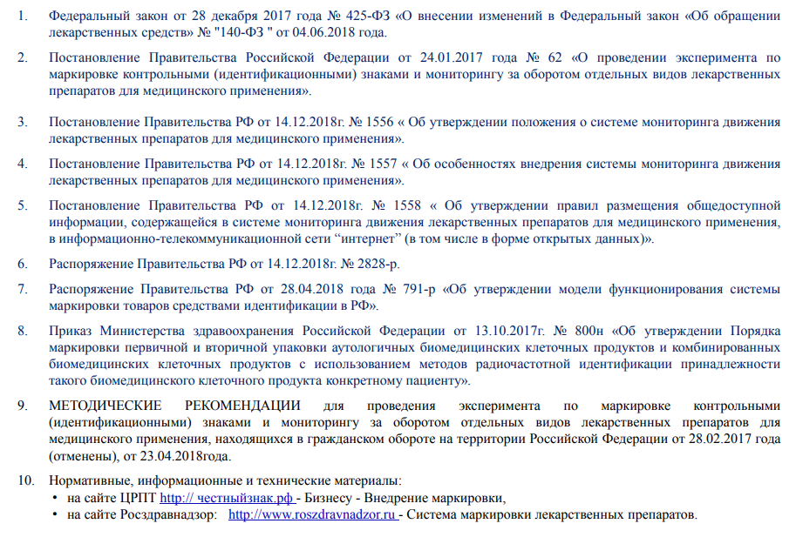
Основные документы и сайты

Slide 4
http://www.roszdravnadzor.ru/marking/collection/documents/b2886#page=1

Slide 5
https://xn--80ajghhoc2aj1c8b.xn--p1ai/business/projects/medicines/

Slide 6
https://digital.gov.ru/ru/appeals/faq/39/

Slide 7
https://fias.nalog.ru/

Slide 39
Алгоритм действий
Все требования для работы в ФГИС МДЛП подробно изложены на сайте честныйзнак.рф. Успешная регистрация в системе «Честный ЗНАК» возможна при соблюдении следующих условий:
Руководитель (директор, главный врач, собственник) должен оформить и получить усиленную квалифицированную электронную подпись. Оформить подпись на любого другого сотрудника нельзя. Получить криптозащитную идентификацию можно в сертифицированных удостоверяющих центрах Минсвязи, их перечень есть на интернет-странице Министерства.
Сведения, содержащиеся в УКЭП, должны быть идентичны тем данным, которые внесены в ведомственные реестры. То есть, информация о руководителе, ИНН организации не должны отличаться от тех, которые содержаться в ЕГРЮЛ, ЕГРИП.
Действительный адрес должен быть внесен в федеральную адресную базу и иметь уникальный идентификатор. Убедиться в зарегистрированных адресах можно на сайте ФИАС.

Slide 40
Алгоритм действий, на примере МО

Slide 43
https://xn--80ajghhoc2aj1c8b.xn--p1ai/

Slide 44
Ссылки на Ролик и инструкцию

Slide 45
https://xn--80ajghhoc2aj1c8b.xn--p1ai/business/projects/medicines/

Slide 50
Регистрация

Slide 52
После добавления сертификата добавить недостающие данные

Slide 55
При регистрации указать рабочий и ДОСТУПНЫЙ адрес электронной почты. На указанный адрес придет уведомление о статусе регистрации. При возникновении проблем необходимо обратится в службу технической поддержки (см.ниже)

Slide 56
После входа в личный кабинет, найти вкладку Анкеты и договоры, оформить заявку на Регистратор Выбытия

Slide 58
Оформление договоров

Slide 59
Служба поддержки единой национальной системы
цифровой маркировки Честный ЗНАК
8(800)222-15-23

Slide 61
Центр компетенции по РС(Я)
АО «Сахафармация»
Горячая линия (по вопросам регистрации)
8-924-897-00-60
Боглачев Владимир

Slide 62
Центры компетенции для МО

Slide 63
Центры компетенции для МО

Slide 64
http://www.roszdravnadzor.ru/pages/about/conference/markirovka

Slide 65
https://xn--80ajghhoc2aj1c8b.xn--p1ai/lectures/?ELEMENT_ID=48221&STREAM=1

Slide 70
Вопросы-ответы

Slide 77
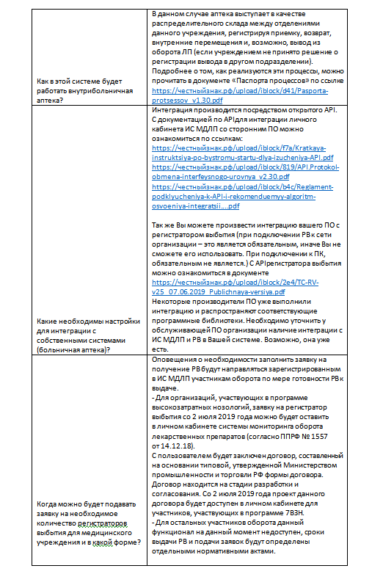

Slide 79
Все материалы в открытом доступе, их нужно смотреть и изучать.
С информацией Всероссийского совещания по внедрению информационной системы маркировки лекарственных препаратов на территории Российской Федерации нужно ознакомиться на сайте Росздравнадзор http://www.roszdravna dzor.ru/pages/ab...markirovka.
Так же на сайте Росздравнадзора размещен Сборник методических документов для работы в ФГИС МДЛП(http://roszdravnadzor.ru/marking/collection).
Ссылки на видео с лекциями и разъяснениями выложены на сайте Честный знак:
- лекция 1 (регистрация): https://честныйзнак.рф/lectures/?ELEMENT_ID=66726&STREAM=1
- лекция 2 (действия после регистрации): https://честныйзнак.рф/lectures/?ELEMENT_ID=68232&STREAM=1
- общая лекция для аптек: https://честныйзнак.рф/lectures/?ELEMENT_ID=48221&STREAM=1.

Slide 80
Спасибо за внимание!

